Slide 1
معرفي اعضاي هيئت علمي بيمارستان فيروزآبادي

Slide 2
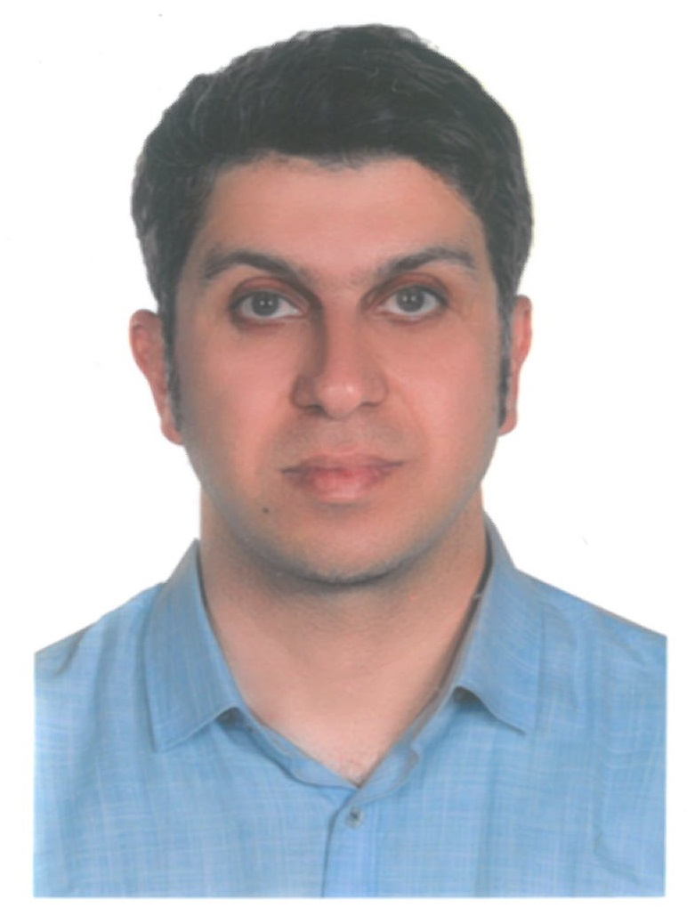
گروه جراحي
آقاي دكتر علي طيبي
(متخصص جراحي عمومي )
آقاي دكتر عدنان تيز مغز
(متخصص جراحي عمومي )

Slide 3
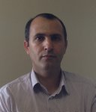
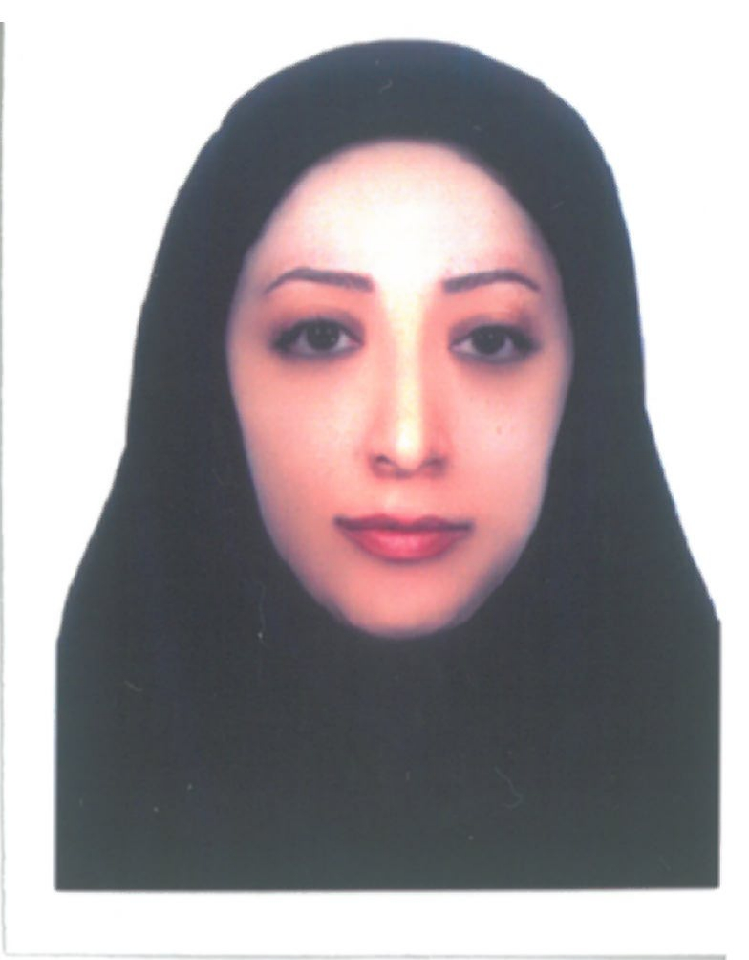
گروه جراحي
آقاي دكتر مجيد رضائي طاويراني
(متخصص جراحي عمومي )
خانم دكتر فرانك علمائيان
(متخصص جراحي عمومي )

Slide 4
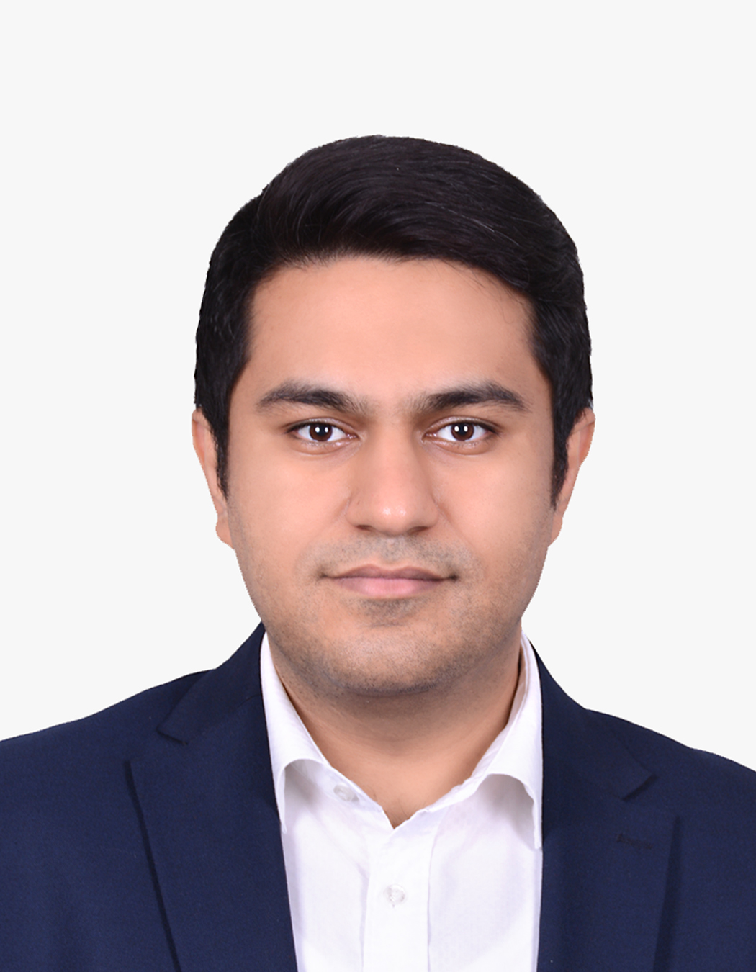
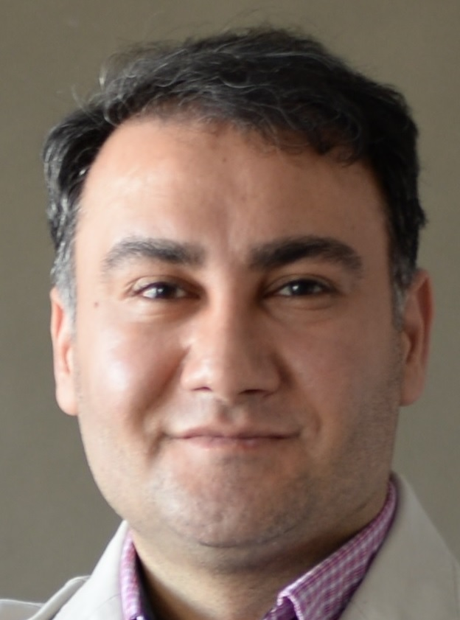
گروه چشم پزشكي
آقاي دكتر حسين قهوه چيان
(متخصص چشم ،فلوشيپ جراحي پلاستيك چشم )
آقاي دكتر ناصر كريمي
(فلوشيپ جراحي پلاستيك چشم )

Slide 5
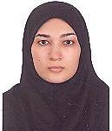
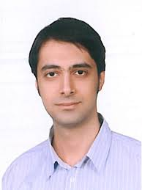
خانم دكتر آسيه اسحاقي (متخصص چشم و فلوشيپ قرنيه )
گروه چشم پزشكي
آقاي دكتر پاشا انوري
(متخصص چشم، فلوشيپ ويتره و رتين )‌

Slide 6
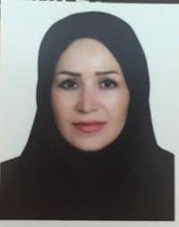
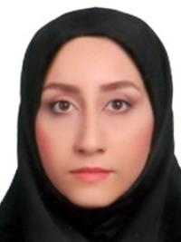
گروه چشم پزشكي
خانم دكتر فاطمه عبدي
(متخصص چشم ،فلوشيپ قرنيه )
خانم دكتر ياسمن هادي
(متخصص چشم، فلوشيپ ويتره و رتين )‌

Slide 7
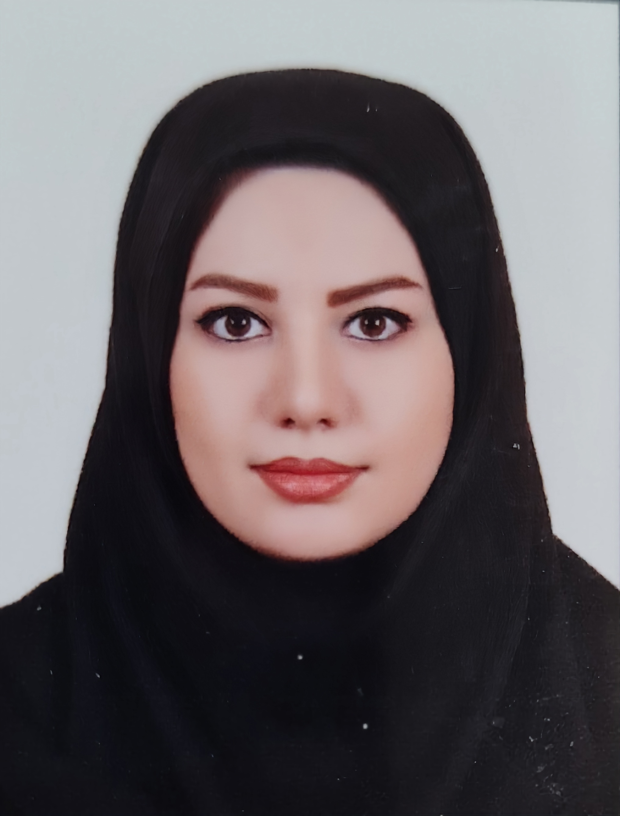
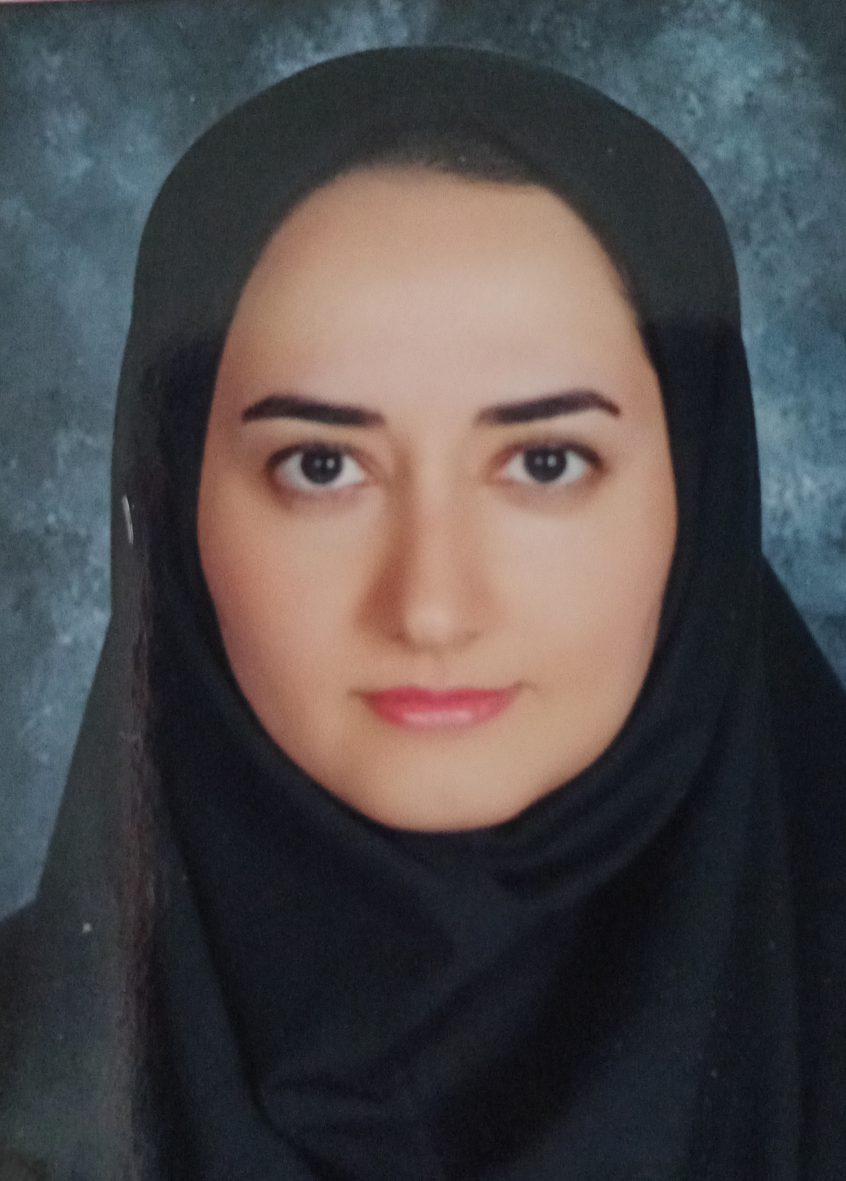
گروه زنان و زايمان
خانم دكتر نيوشا جمشيد نژاد
(جراح و متخصص زنان و زايمان)
خانم دكتر سمانه ثقفيان لاريجاني
(متخصص زنان و زايمان)‌

Slide 8
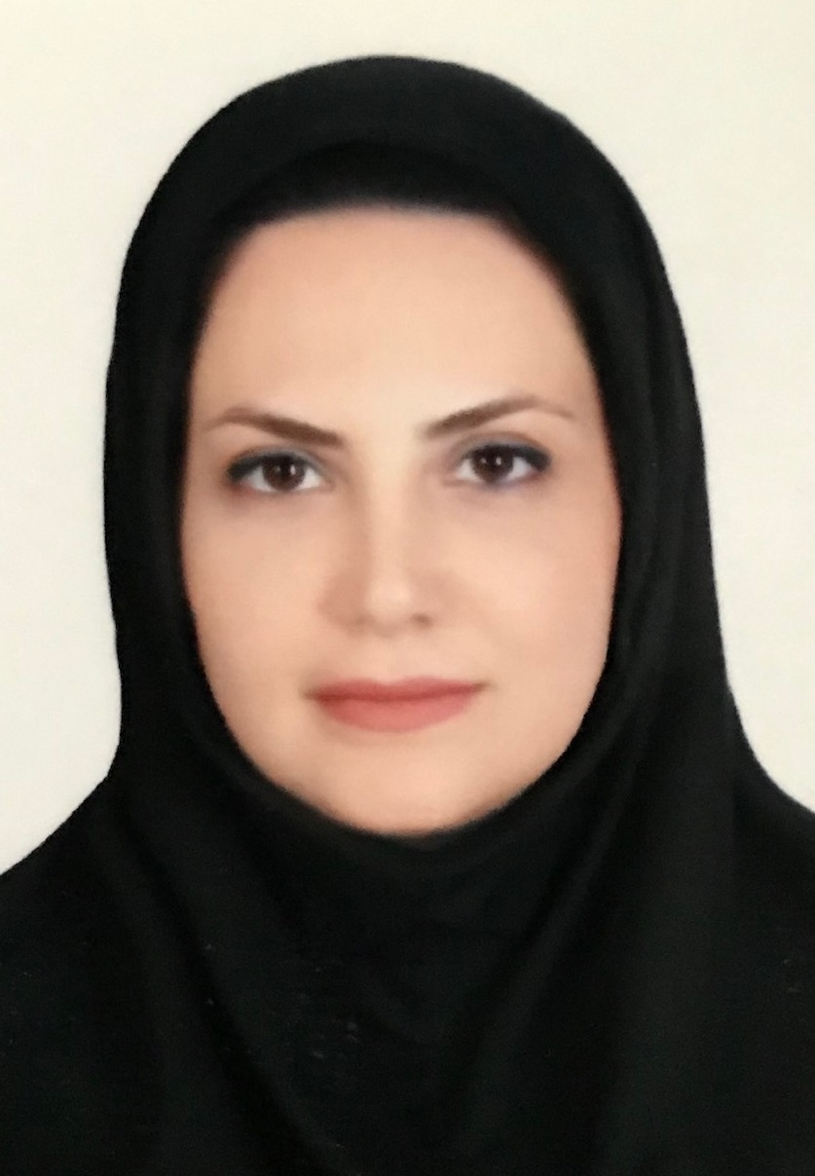
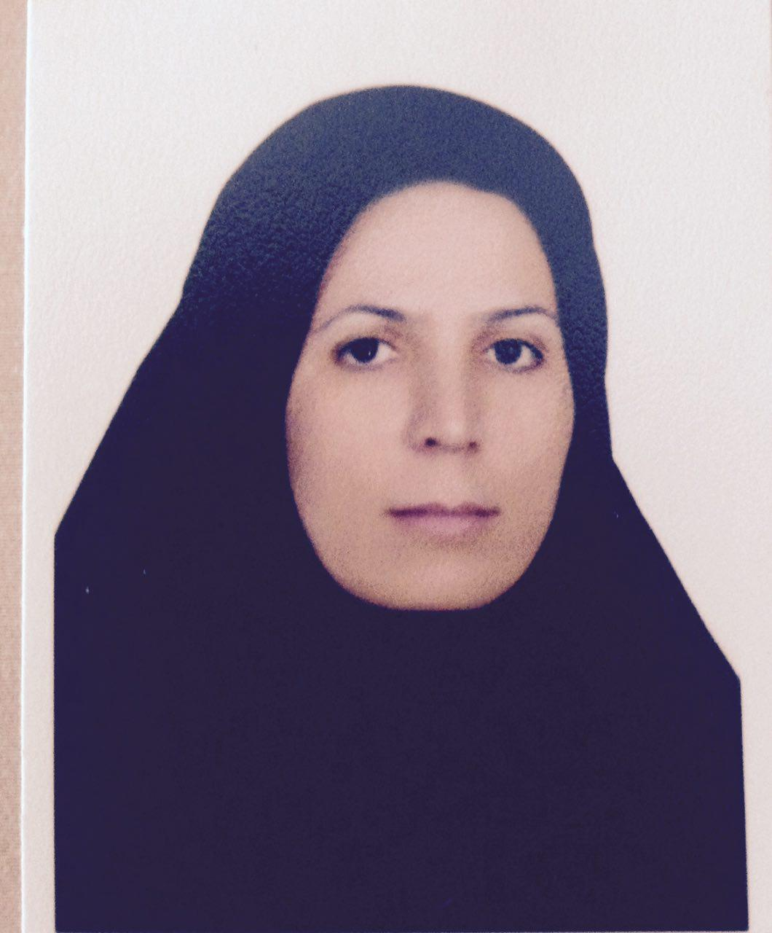
گروه زنان و زايمان
خانم دكتر نسترن ابوالقاسم
(متخصص زنان و زايمان )
خانم دكتر شهناز احمدي
(جراح و متخصص زنان و زايمان )

Slide 9
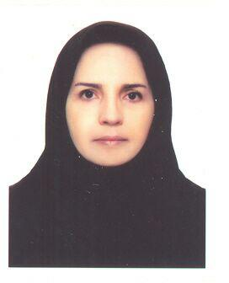
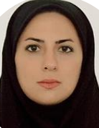
گروه زنان و زايمان
خانم دكتر لادن حقيقي
(فوق تخصص نازايي )
خانم دكتر پريسا ديني
(متخصص زنان و زايمان )

Slide 10
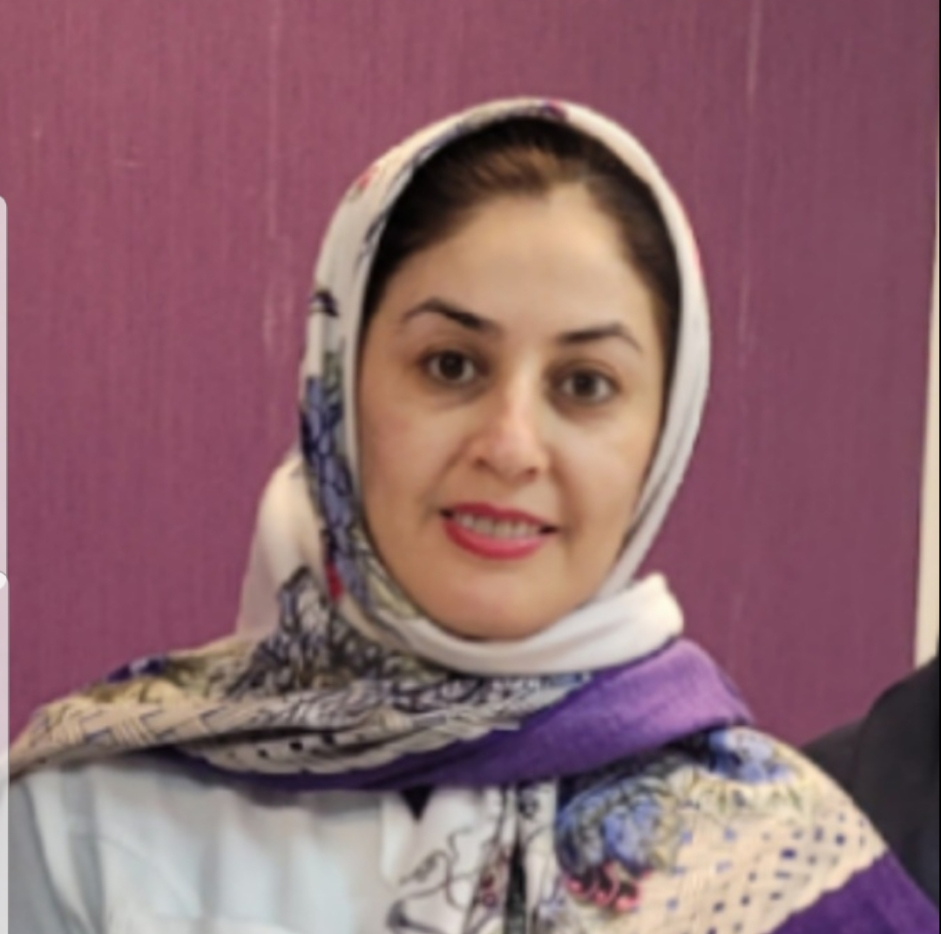
گروه زنان و زايمان
خانم دكتر فرحناز فرزانه
(فلوشيپ نازايي )

Slide 11
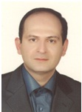
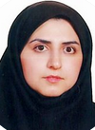
گروه راديولوژي
آقاي دكتر عليرضا الماسي نوكياني
(فلوشيپ راديولوژي مداخله اي )
خانم دكتر راضيه شاه نظري
(متخصص راديولوژي،فلوشيپ تصوير برداري پستان )

Slide 12
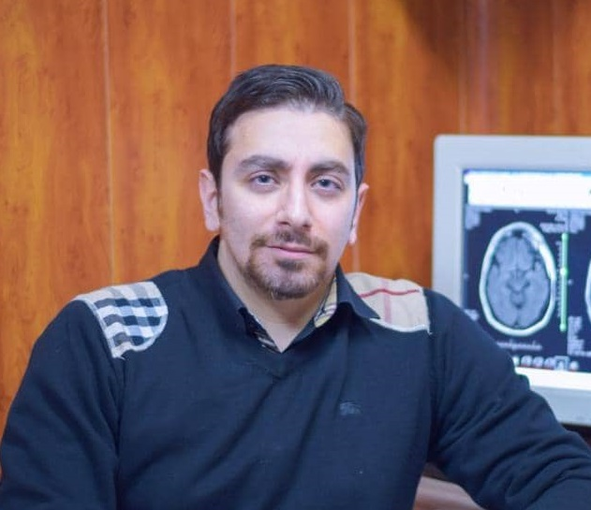
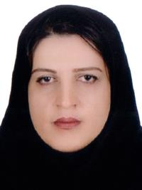
گروه راديولوژي
آقاي دكتر مسيح ريخته گر
(متخصص راديولوژي )
خانم دكتر نرگس بدرقه
(متخصص راديولوژي )

Slide 13
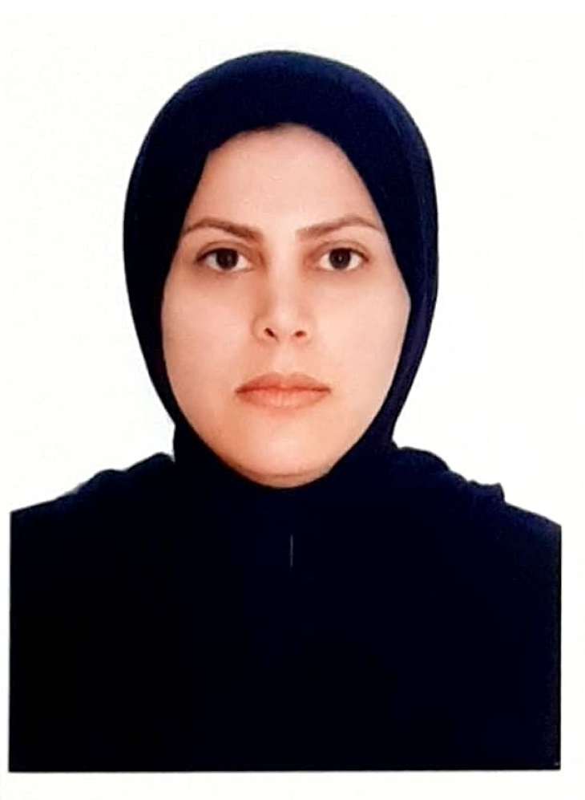
گروه راديولوژي
خانم دكتر سمانه عظيمي سوته
(متخصص راديولوژي )

Slide 14
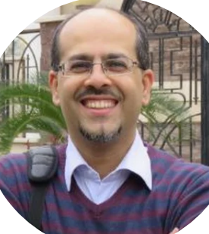
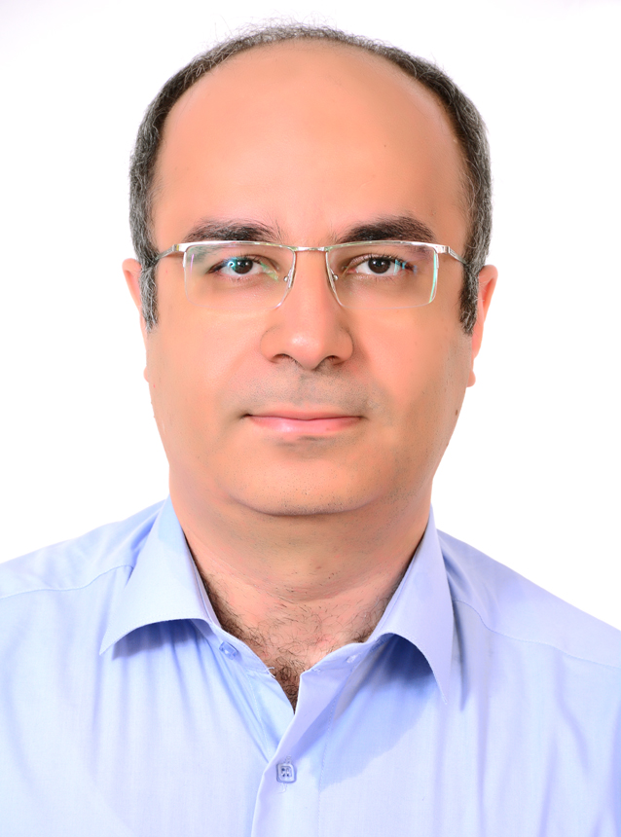
گروه اطفال
آقاي دكتر داود امير كاشاني
(فوق تخصص غدد اطفال )
آقاي دكتر رضا بهمدي
(متخصص فوق تخصص نوزادان )

Slide 15
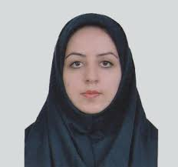
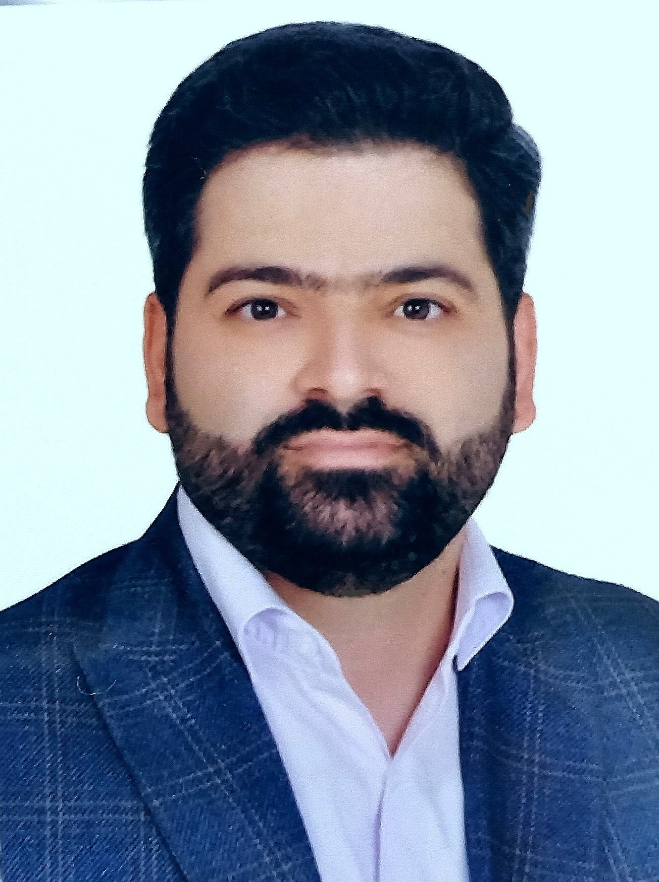
گروه اطفال
خانم دكتر سهيلا مهدوي نيا
(تخصص كليه اطفال )
آقاي دكتر مجيد كروبي
(فوق تخصص نوزادان )

Slide 16
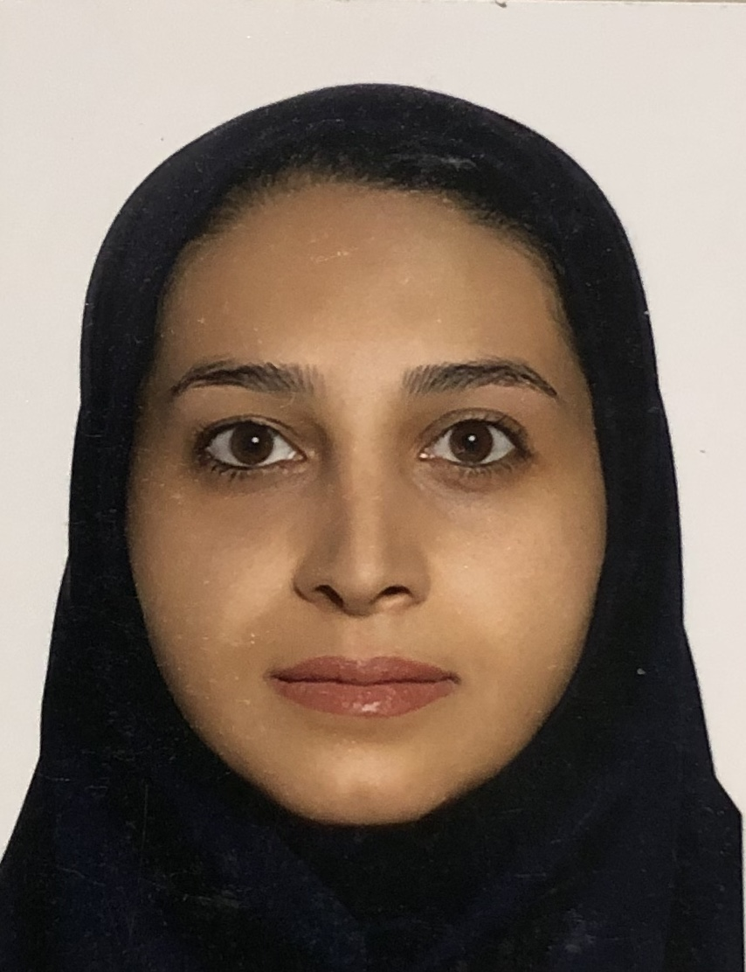
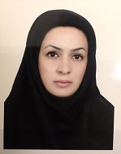
گروه اطفال
خانم دكتر صديقه يوسف زادگان
(فوق تخصص ريه اطفال )
خانم دكتر اشرف السادات موسوي
(متخصص كودكان )

Slide 17
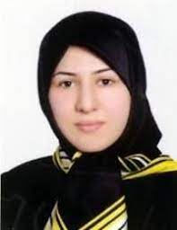
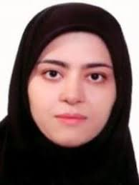
گروه اطفال
خانم دكتر زهرا صدر
(فوق تخصص عفوني اطفال )
خانم دكتر مريم كچويي
(فوق تخصص مغز واعصاب و اطفال كودكان )

Slide 18
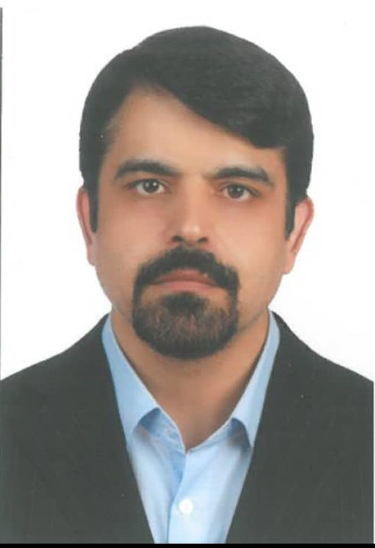
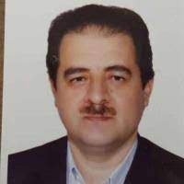
گروه اطفال
آقاي دكتر رامين زارع محمودي
(متخصص كودكان ،فلوشيپ PICU)
آقاي دكتر حسين معصومي اصلي
(فوق تخصص عفوني اطفال )

Slide 19
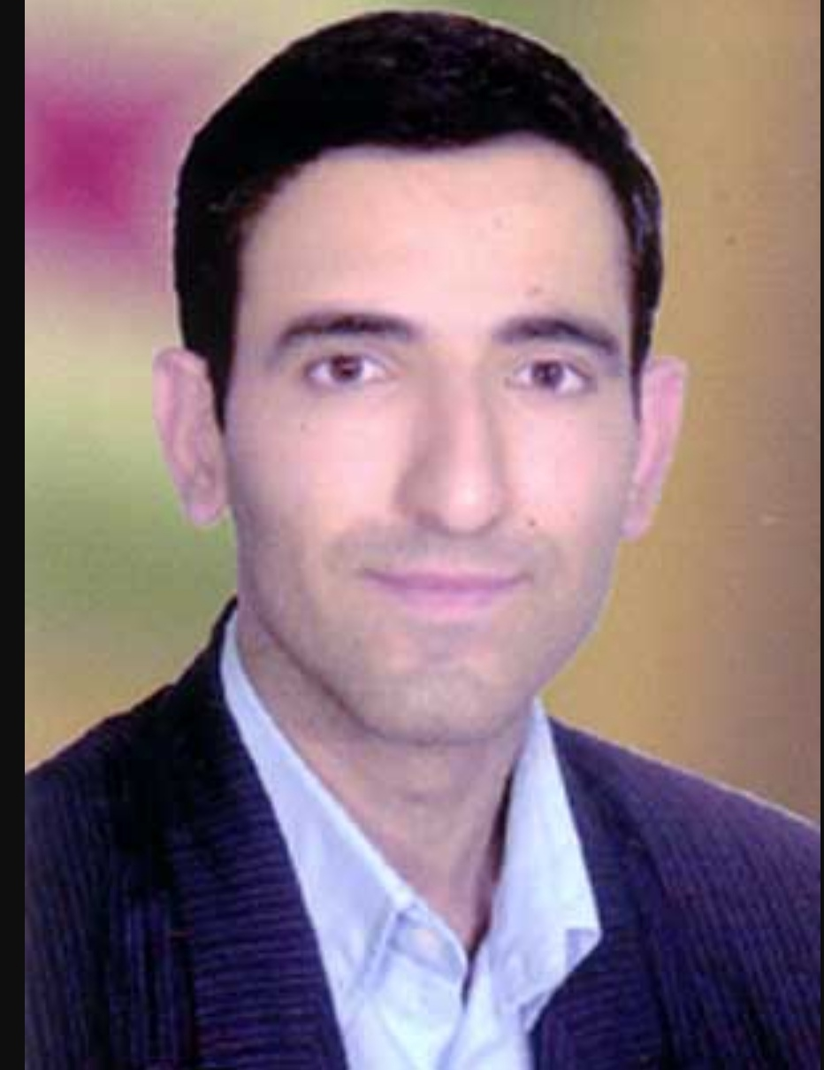
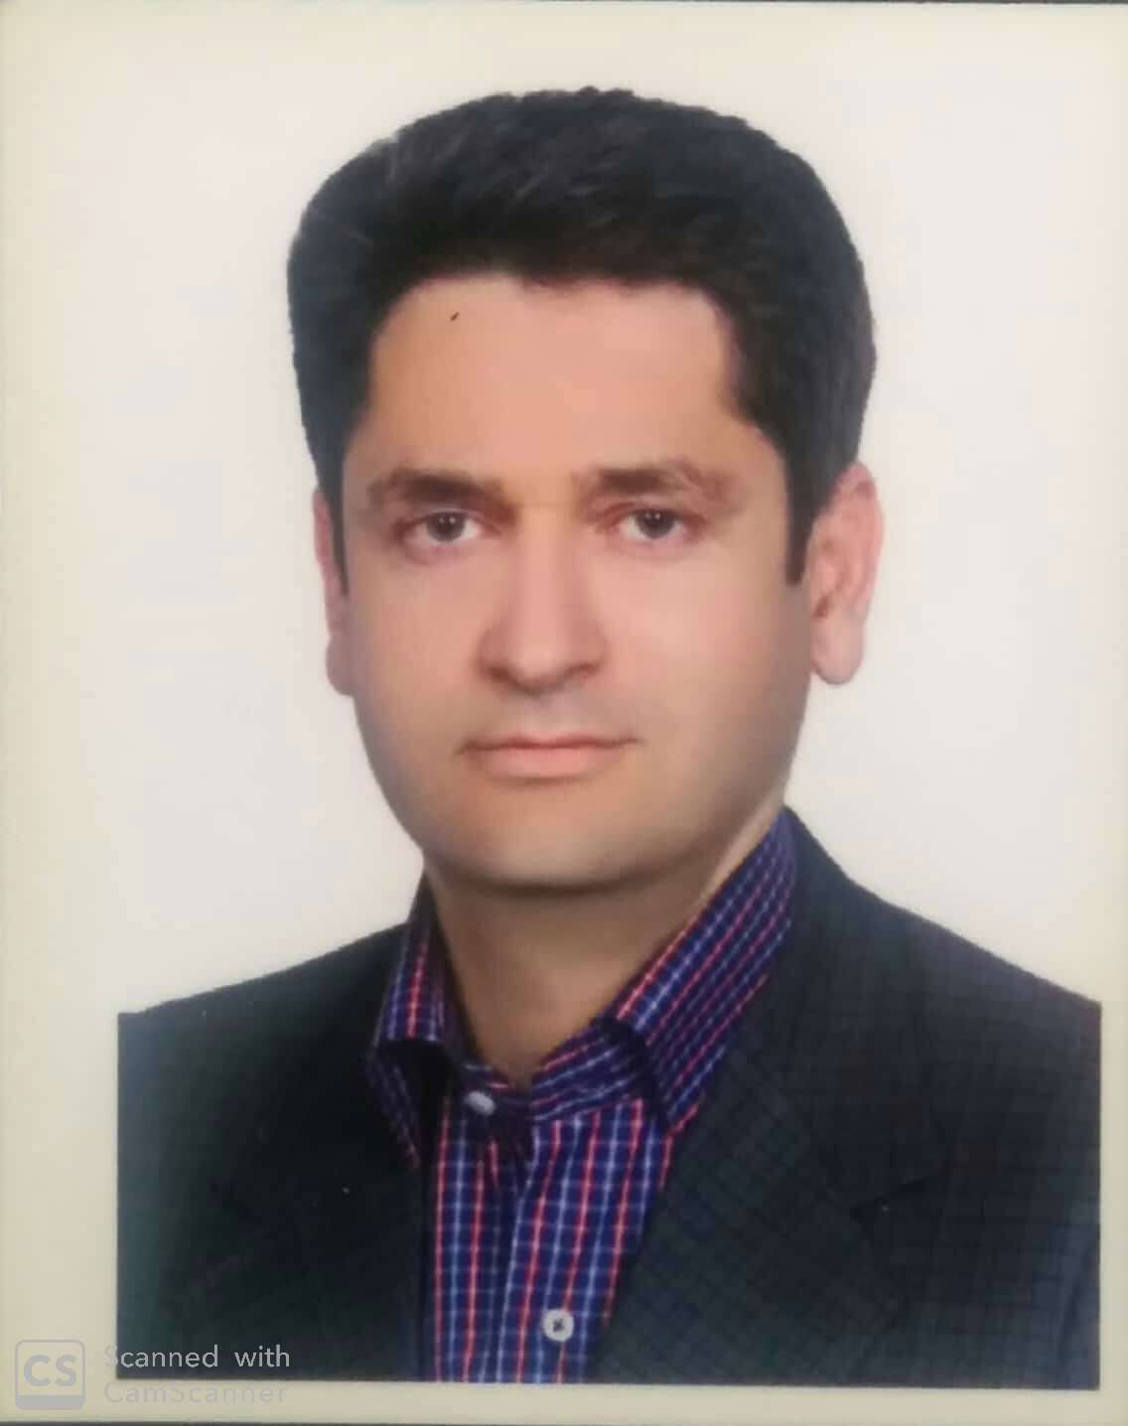
گروه اطفال
سیدعبدالحسین تولایی زواره
(فوق تخصص قلب اطفال )
آقاي دكتر سيد مجتبي هاشمي
(فوق تخصص گوارش اطفال )

Slide 20
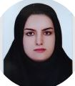
گروه اطفال
خانم دكتر مريم وفا پور
(متخصص اطفال )

Slide 21
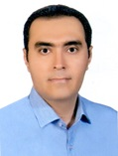
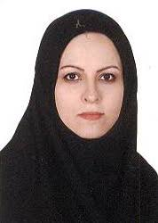
گروه داخلي
آقاي دكتر محمد امين عباسي اسلاملو
(متخصص داخلي )
خانم دكتر فروغ سبزه قبايي
(فوق تخصص نفرولوژي)

Slide 22
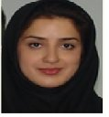
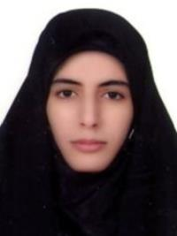
گروه داخلي
خانم دكتر آيدا ايران پور
(متخصص داخلي)
خانم دكتر طاهره ذبيحي
(متخصص داخلي )

Slide 23
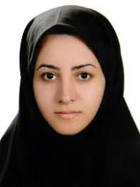
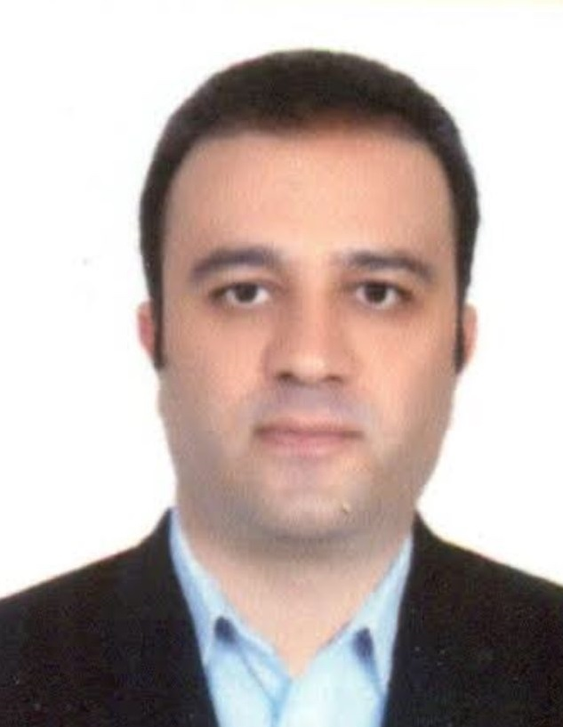
گروه اطفال
خانم دكتر حسنا ميرفخرايي
(متخصص داخلي)
آقاي دكتر محسن عربي
(فوق تخصص نفرولوژي )

Slide 24
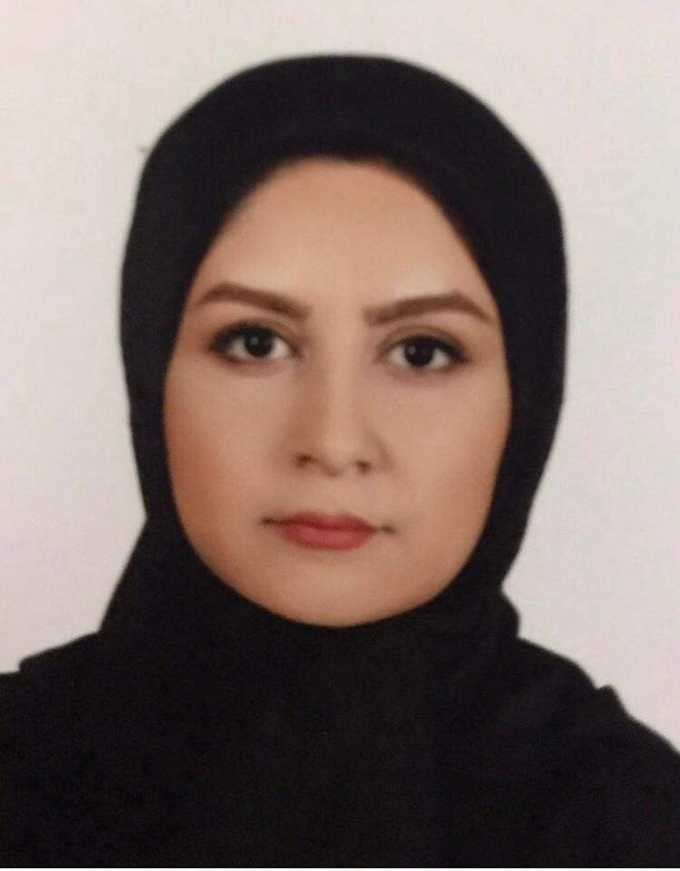
گروه داخلي
خانم دكتر شهين كشت كار
(متخصص داخلي )

Slide 25
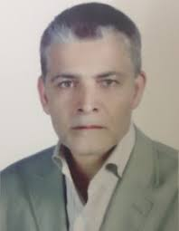
گروه فارماكولوژي
آقاي دكتر محمد مهدي ثقفي
(متخصص داخلي)

Slide 26
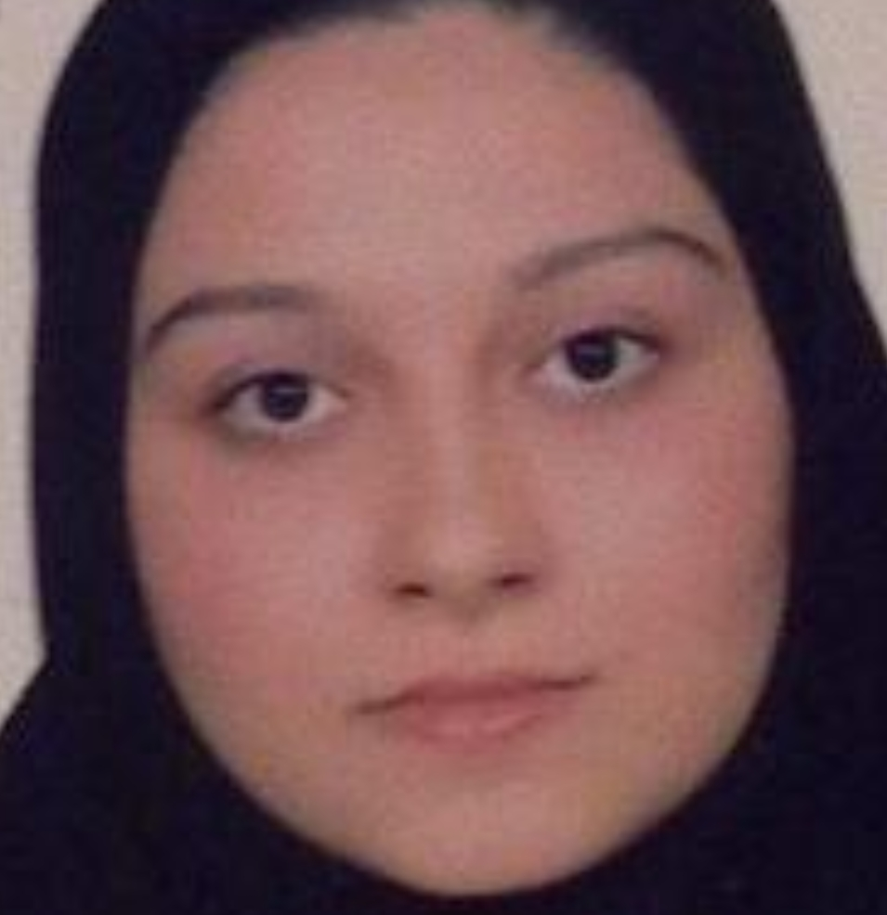
گروه عفوني
خانم دكتر مريم نصيري
(متخصص عفوني )

Slide 27
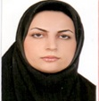
گروه طب سالمندي
خانم دكتر مريم نيك صولت
(متخصص طب سالمندي )

Slide 28
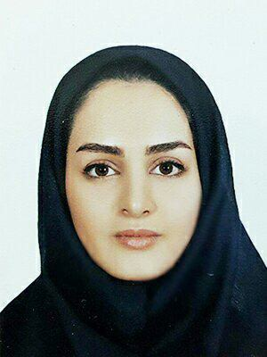
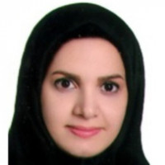
گروه نورولوژي
خانم دكتر محيصا مختاري
(متخصص نورولوژي)
خانم دكتر زهره زماني
(متخصص نورولوژي )

Slide 29
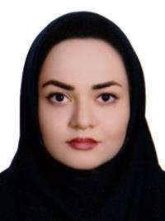
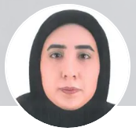
گروه پوست
خانم دكتر سارا ديلمقاني
(متخصص پوست )
خانم دكتر طاهره رحيمي
(متخصص پوست )

Slide 30
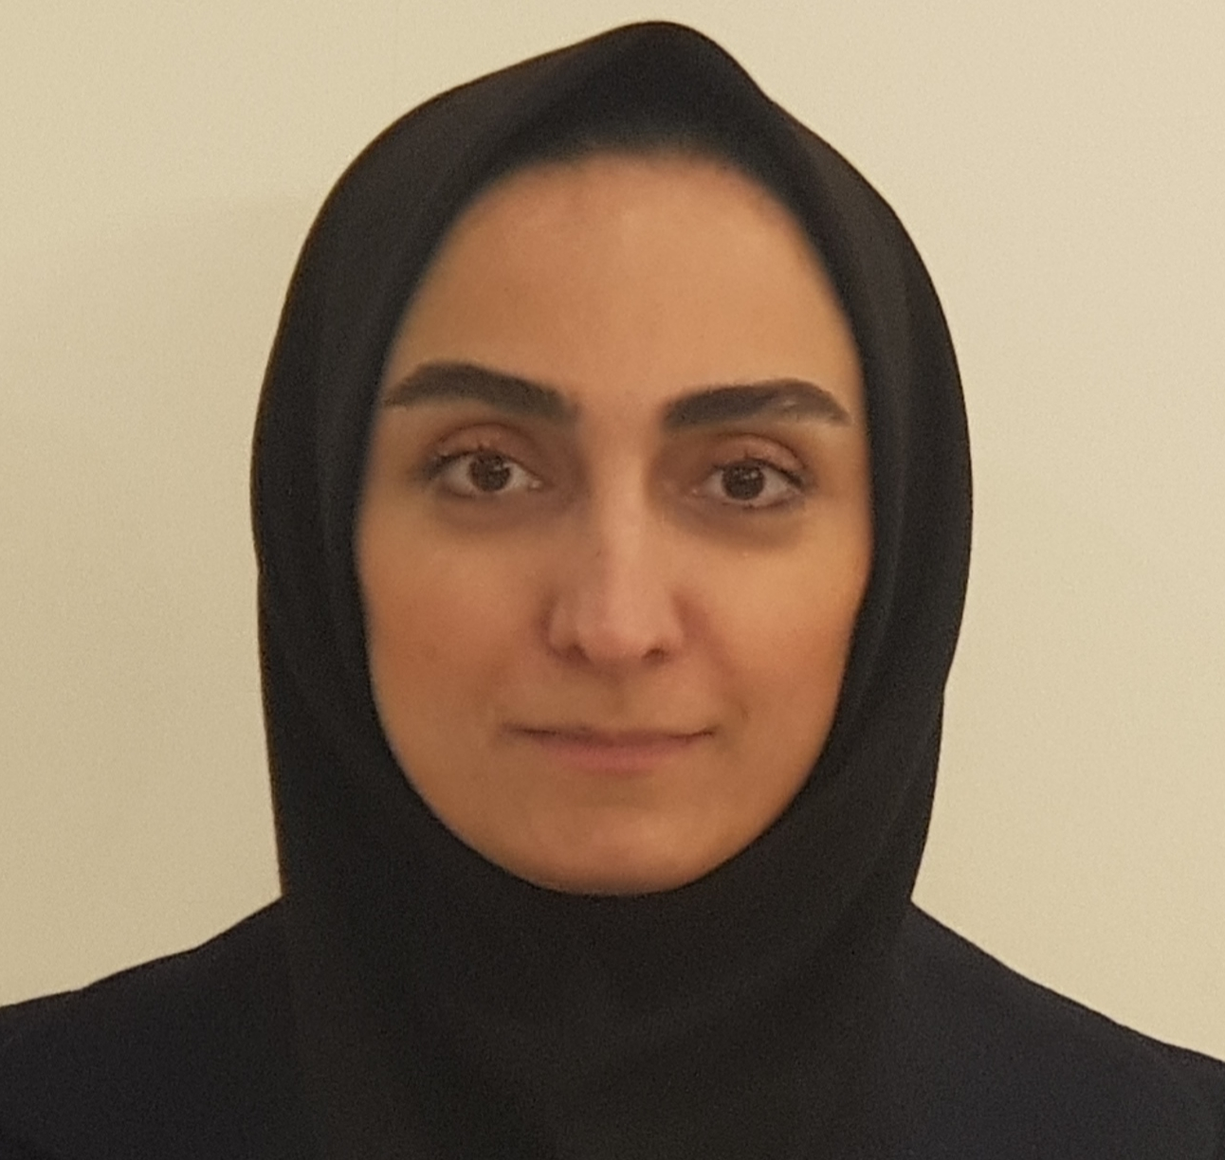
گروه پاتولوژي
خانم دكتر فاطمه منتظر
(متخصص پاتولوژي )
(فلوشيپ آسيب شناسي پوست )

Slide 31
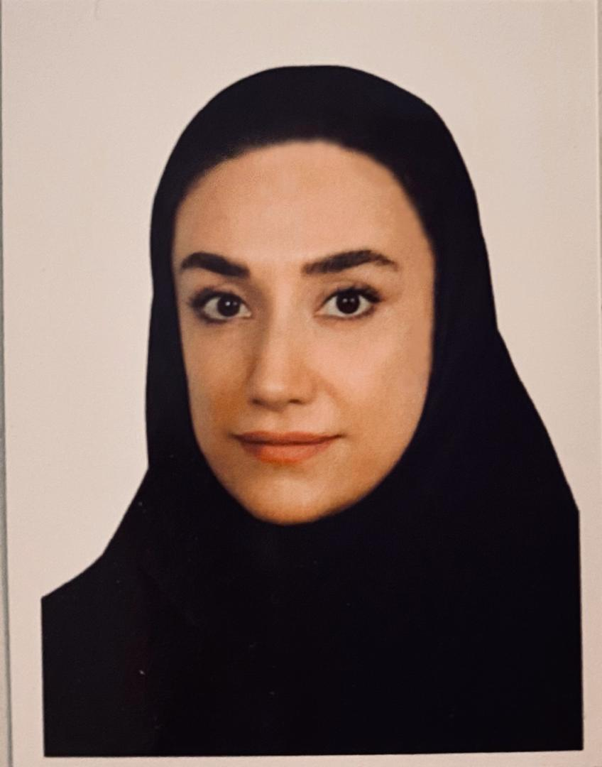
گروه راديوآنكولوژي
خانم دكتر مريم گروسي
(متخصص راديوانكولوژي)

Slide 32
گروه جراحي اعصاب
خانم دكتر جابرحاتم پريخان
(متخصص جراحي اعصاب)

Slide 33
گروه قلب
آقاي دكتر مهرداد براتي
(متخصص قلب و عروق )
آقاي دكتر عبدالوهاب برادران
(قلب و عروق )
(فلوشيپ اينترونشال كارديولوژي)

